Slide 1
FSC Certification, Iceland
Roadmap, Challenges, and Implementation Strategies
Aaron Z. Shearer / Hallormsstaður, 26th and 27th of March 2025

Slide 2
Why Certification Matters for Iceland
Historical Decline
Eitt sinn þakið 25–40% skógi var landslag Íslands mikil skógareyðing af fyrstu landnámsmönnum sem fór svo niður fyrir 1% á 20. öld.
Once covered by 25–40% forest, Iceland’s landscape was heavily deforested by early settlers dropping below 1% by the 20th century.
Regeneration Phase (Present)
Skógræktaraðgerðir síðan um miðja 20. öld hafa aukið skógarþekju í um það bil 2%.
Reforestation efforts since the mid-20th century have increased forest cover to approximately 2%.
Future Outlook with Certification
Ísland er að byggja upp skógargeirann frá grunni, einstaklega vel í stakk búinn til að festa í sessi sjálfbærni og vottun frá upphafi.
Iceland is building its forest sector from the ground up, uniquely positioned to embed sustainability and certification from the outset.
Vottun mun tryggja langtíma loftslagsaðlögun, markaðsaðgang og vistfræðilegt viðnám eftir því sem skógarsvæðið og iðnaðurinn stækkar.
Certification will ensure long-term climate alignment, market access, and ecological resilience as the forest area and industry expand.

Slide 3
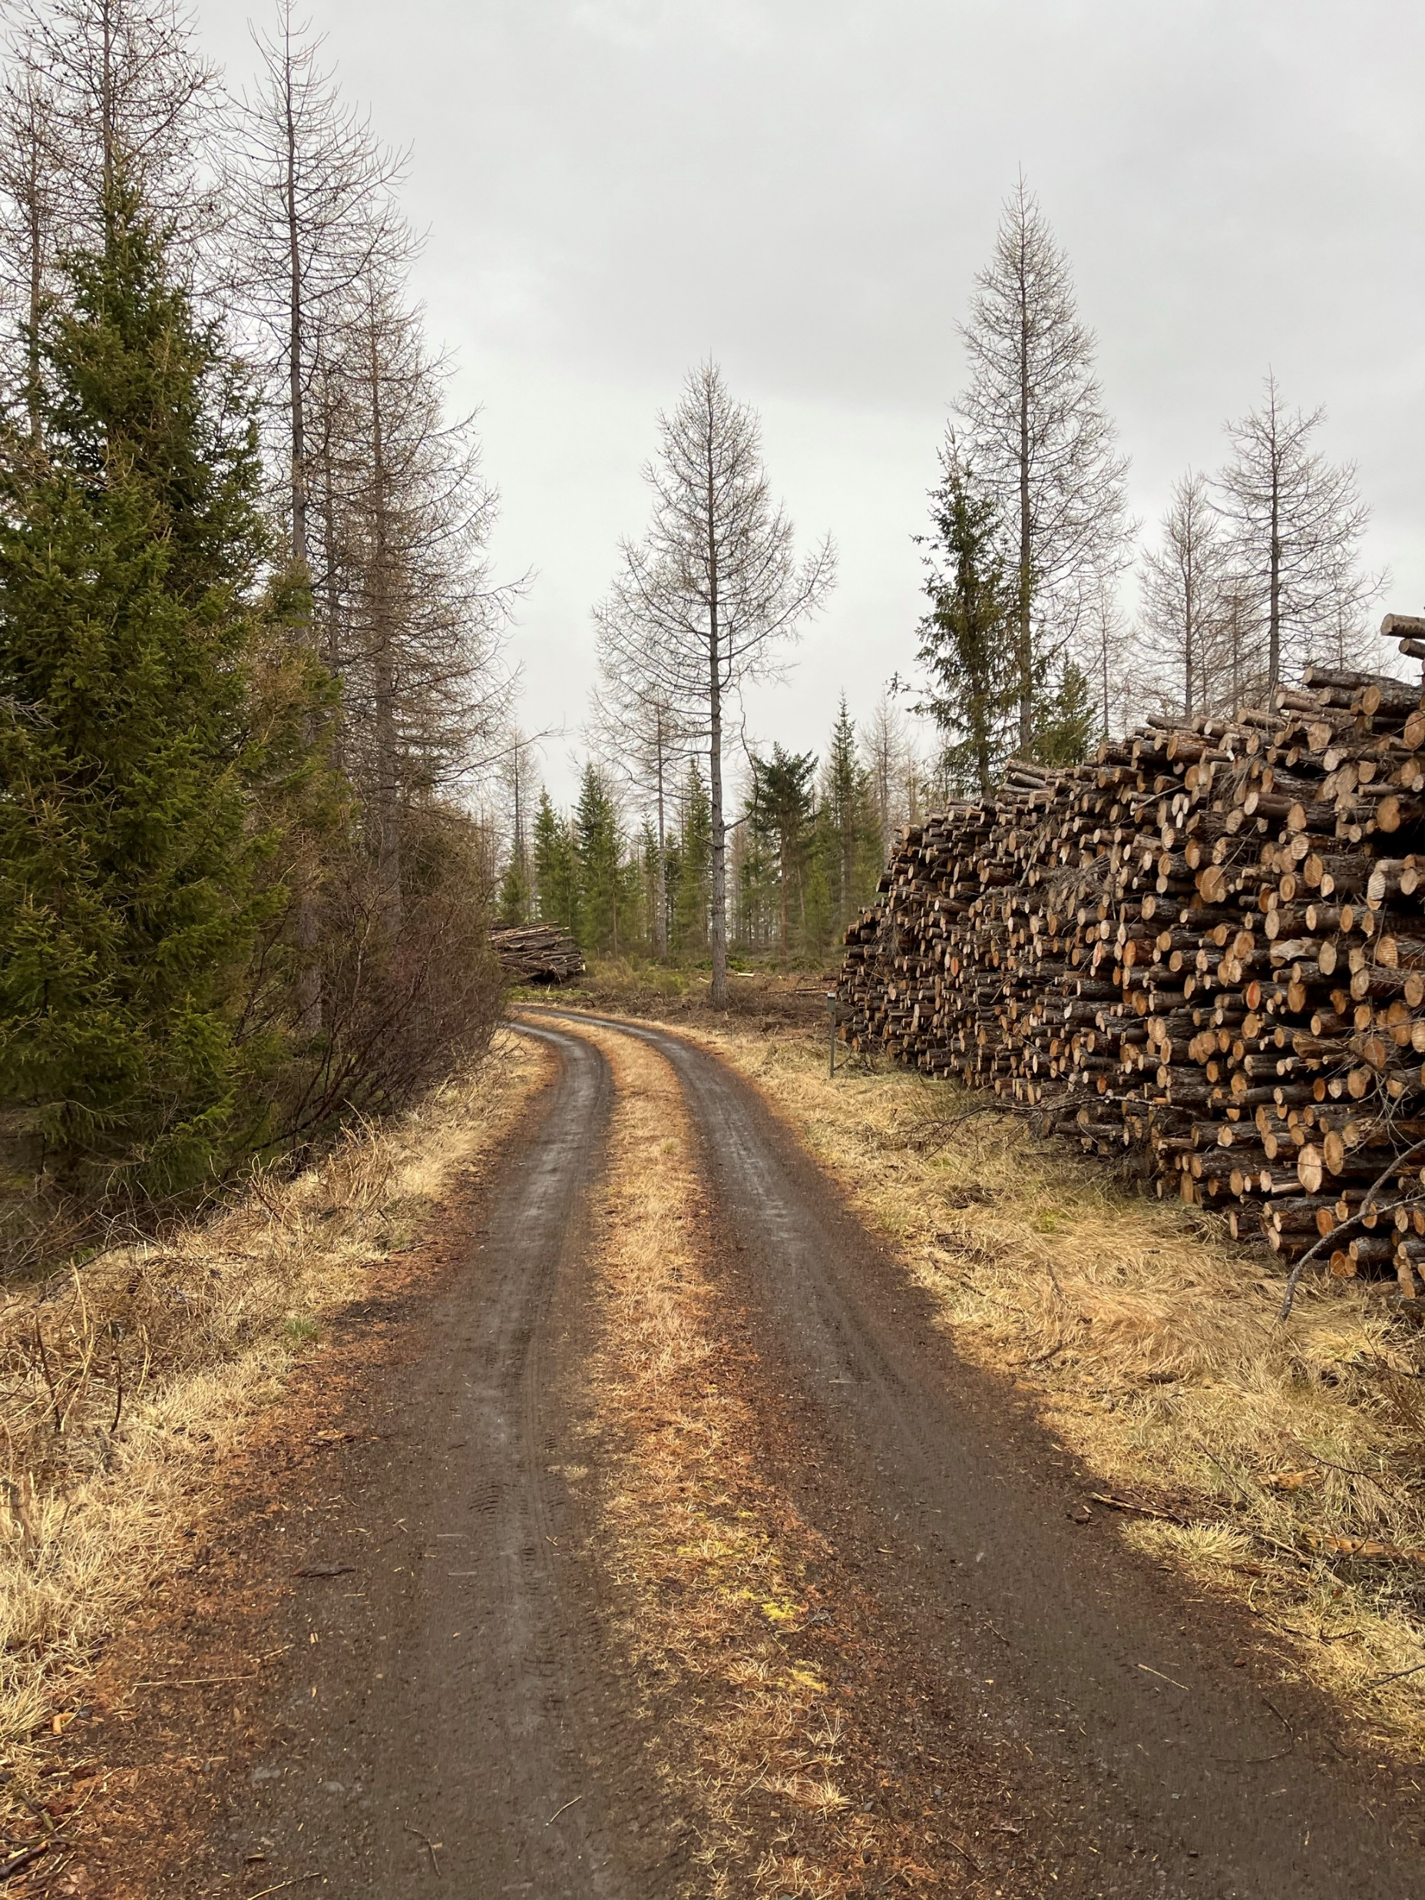
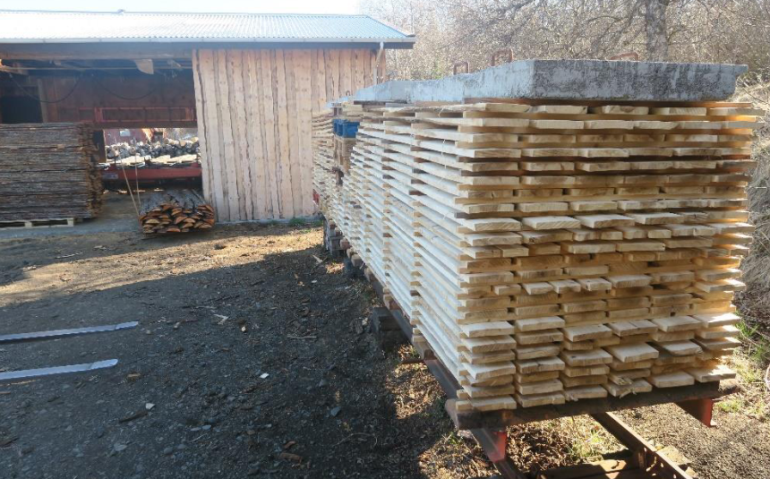
Forests
Manufacturing
Retailer
Forest Management Certification
Chain of Custody (CoC) Certification
Promotional Licence
Leverage credible FSC trademarks for promotional purposes of FSC-certified products
Gold standard for responsible forest management
Ensures materials are sourced sustainably throughout the supply chain
Group Certification
Ecosystem Services Verification
FOR COMPANIES
FOR NON-CERTIFIED RETAILERS/BRANDS
FOR FOREST OPERATORS

Slide 4
Certification Fundamentals
Undirbúningur
Stjórnandi skóga fer yfir FSC staðla fyrir sitt svæði og metur hvort hefja eigi ferlið.
Samið er við viðurkennda vottunarstofu til að framkvæma úttekt og vottun.
Bráðabirgðaúttekt (valfrjáls)
Vottunarstofa getur gert forathugun til að bera kennsl á áberandi frávik áður en farið er í formlegt vottunarferli.
Formleg úttekt:
Vottunarstofa metur rækilega stjórnunarhætti skógræktarinnar í samræmi við ítarlega staðla FSC. Þetta felur í sér vettvangsathuganir, skjalarýni og viðtöl við hagsmunaaðila.
Vottunarákvörðun:
Ef matsferlið gefur jákvæða niðurstöðu, gefur vottunarstofan út FSC skógræktarvottorð sem gildir venjulega í 5 ár.
Áframhaldandi eftirlit
Árlegar eftirlitsúttektir á skógræktareiningunni er til að tryggja að hún uppfylli FSC staðla áfram.
Preparation
Interim audit (optional)
Formal audit:
Certification decision:
Continuing monitoring

Slide 5
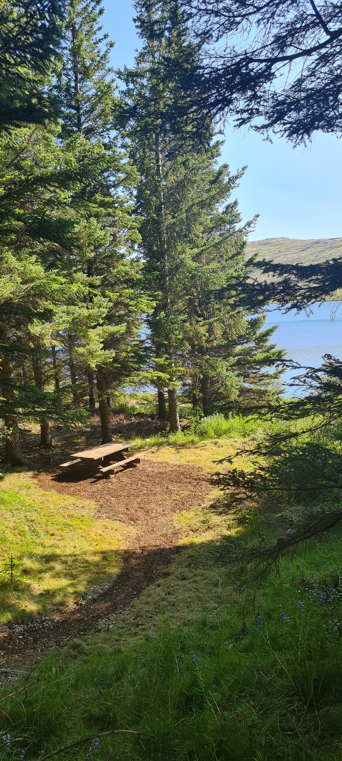
Market and Climate Benefits
Market Access & Global Reputation
Markaðsaðgangur og orðspor á heimsvísu tryggir löglegt, skógareyðingarlaust timbur fyrir alþjóðaviðskipti
Ensures legal, deforestation-free wood for international trade
Staðsetur Ísland sem loftslagssnjallan og ábyrgan skógræktarleiðtoga
Positions Iceland as a climate-smart, responsible forestry leader
Responding to the Climate Emergency
Vottun tryggir starfshætti sem vernda kolefnisvaska og líffræðilegan fjölbreytileika
Certification ensures practices that protect carbon sinks and biodiversity
Gerir kleift að nota lágkolefnisvottað timbur (16–27% minni útblástur en steinsteypa) í byggingariðnaði
Enables use of low-carbon certified timber (16–27% fewer emissions than concrete) in construction
Sustainable Development & Inclusive Growth
Sjálfbær þróun og vöxtur fyrir alla stuðlar að samfélagslega réttlátri, umhverfisvænni og efnahagslega hagkvæmri skógrækt
Promotes socially equitable, environmentally sound, and economically viable forestry
Styður framfarir í átt að markmiðum Sameinuðu þjóðanna um sjálfbæra þróun (SDG)
Supports progress toward UN Sustainable Development Goals (SDGs)

Slide 6
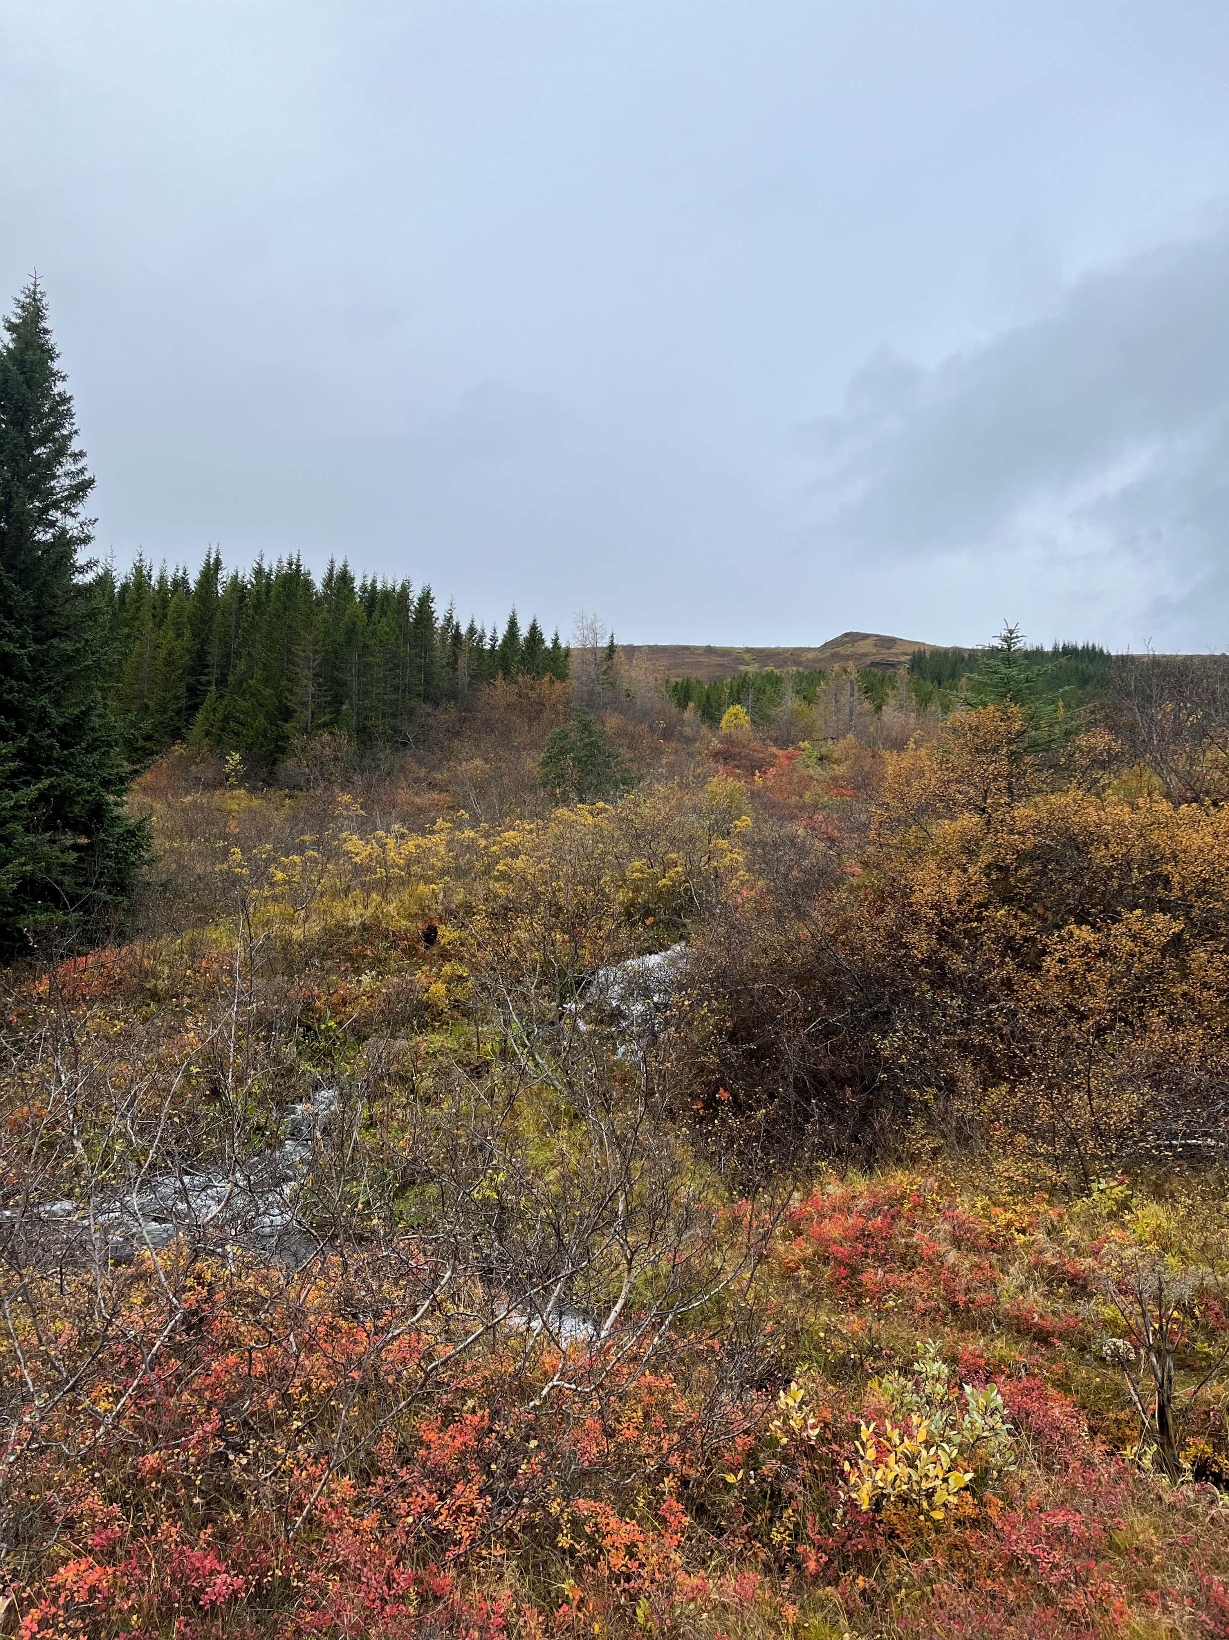
Internal Audit: Findings and Gaps
Key findings across categories:
Documentation and management planning
Forest management plans
Variety of monitoring requirements
Management approach
Operational standards and procedures
Icelandic SFM guidance
Öryggishandbók
Next Milestone: Pre-assessment scheduled for July 2025
Target: Controlled Forest certification by end of 2025

Slide 7
Controlled Forest Management
Hvað er stjórnuð skógrækt (CFM)?
Bráðabirgðavottun sem staðfestir að viður komi ekki frá óviðunandi uppruna
Býður upp á markaðsviðurkenningu án fullrar FSC vottunar
Byggir grunnkerfi fyrir rekjanleika, lögmæti og umhverfisvernd
Af hverju að byrja hér?
Ísland skortir FSC landsstaðal – CFM veitir skipulagðan aðgangsstað
Gerir okkur kleift að prófa kerfi, byggja upp getu og bera kennsl á helstu eyður við raunverulegar aðstæður
Þjónar sem mikilvægur áfangi í átt að fullri vottun þegar bráðabirgðastaðallinn fyrir Ísland hefur verið til staðar
What is Controlled Forest Management (CFM)?
A preliminary certification verifying that wood does not originate from unacceptable sources
Offers market recognition without full FSC certification
Builds foundational systems for traceability, legality, and environmental safeguarding
Why Start Here?
Iceland lacks an FSC national standard—CFM provides a structured entry point
Enables us to pilot systems, build capacity, and identify key gaps under real conditions
Serves as a critical steppingstone toward full certification once the Iceland-specific interim standard is in place

Slide 8
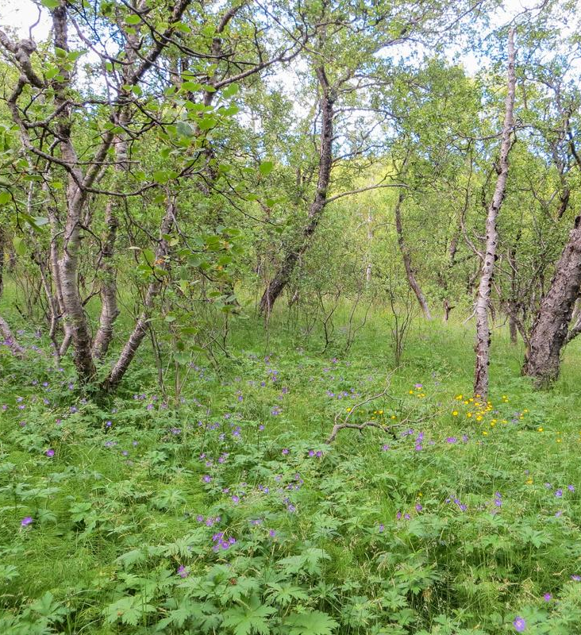
Interim National Standard
Ferli til að þróa bráðabirgðastaðalinn.
Samstarf við vottunaraðila og FSC PSU.
þátttöku og samráð hagsmunaaðila.
Aðlögun International Generic Indicators (IGIs) að íslensku samhengi.
Felur í sér sérfræðiþekkingu FSC en tekur á staðbundnum áhyggjum.
Process for developing the interim standard.
Collaboration with Certification Body and FSC PSU.
Stakeholder engagement and consultation.
Adaptation of International Generic Indicators (IGIs) to Icelandic context.
Incorporates FSC expertise while addressing local concerns.

Slide 9
Group Certification: Removing Barriers
Challenges for small forest holdings
Group certification as a solution:
Structure and governance
Cost sharing and economies of scale
Standardized practices and documentation
Centralized administration and auditing
Collective learning and improvement
Small private holdings fragmentation poses a barrier to individual certification
Reducing individual costs by up to 60%

Slide 10
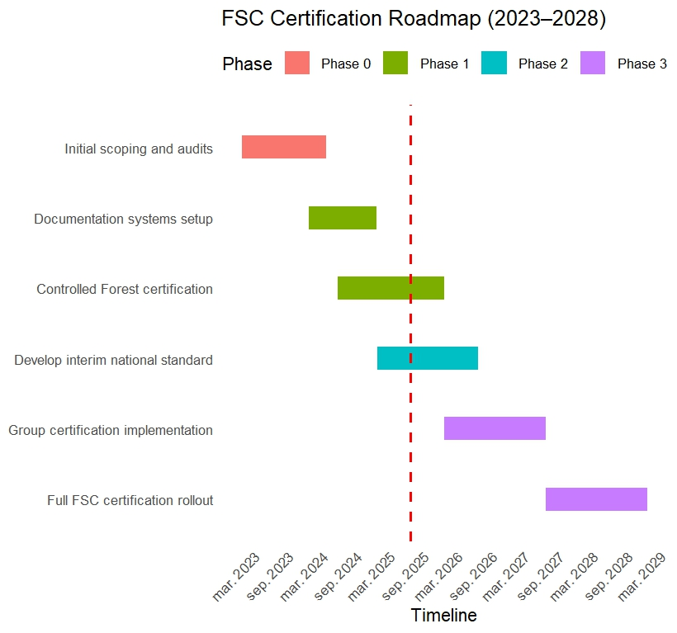
Roadmap
Stakeholder collaboration
Certification structure and auditing
Sustainable future

Slide 11
Spurningar Questions

